Slide 1

Computer Vision
26.01.2018
Buổi 11: Cơ bản về ma trận
Phạm Hữu Biên

Slide 2

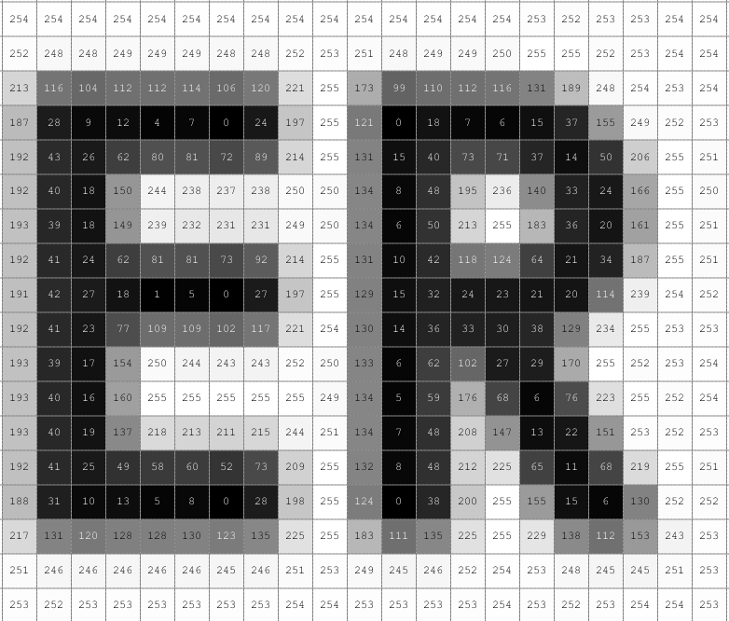
1. Khái niệm ảnh
Chúng ta thấy gì ?
Máy tính thấy gì?

Slide 3
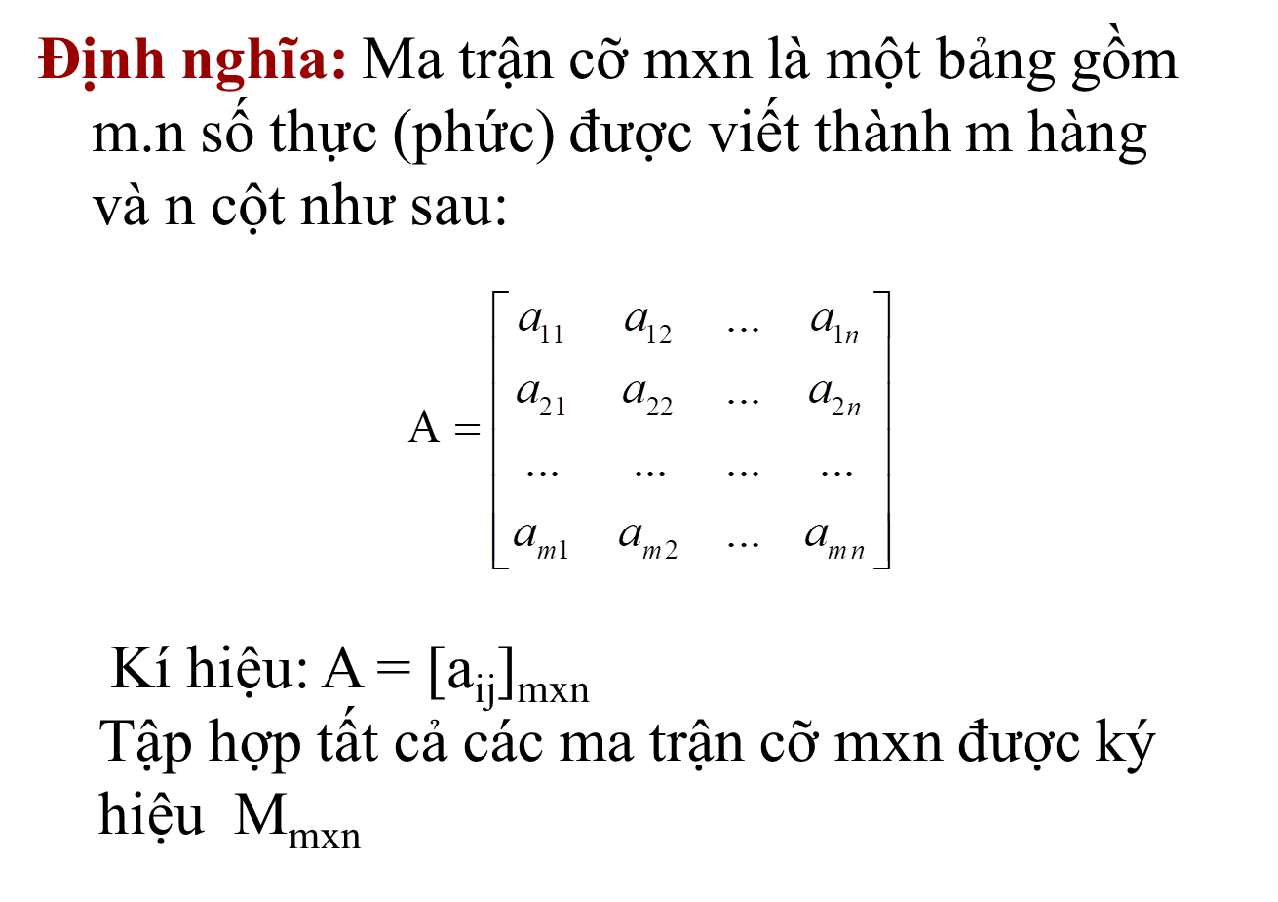
2. Ma trận

Slide 4
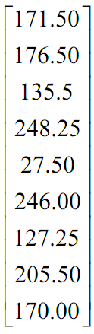

2. Ma trận
Các ma trận đặc biệt:
Ma trận cột: là ma trận có n=1.
Ma trận cột có dạng:
Các ma trận đặc biệt:
Ma trận hàng: là ma trận có m=1.
Ma trận hàng có dạng:
[$\begin{matrix}0.5 & 1.0 & 2.0\end{matrix}\begin{matrix} 1.5 & 3.5 & ]\end{matrix}$

Slide 5
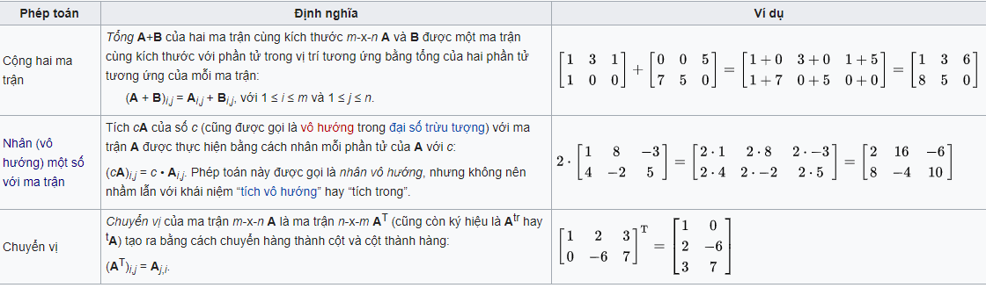
2. Các phép toán với ma trận

Slide 6
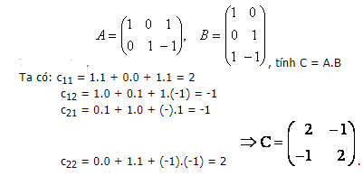
2. Các phép toán nhân 2 ma trận
1.5.4. Nhân hai ma trận
Cho ma trận A = (a_{ij})_{mxn} có cấp mxn và ma trận B = (b_{ij})_{nxp} có cấp nxp. Tích của hai ma trận A và B là một ma trận cấp mxp, ta viết:
C = A.B = (c_{ik})_{mxp} với .
Sơ đồ mô tả phép nhân hai ma trận:
Ma trận kết quả: Vị trí:
dòng 1, cột 1 = tổng (dòng 1 x cột 1)
dòng 1, cột 2 = tổng (dòng 1 x cột 2)
dòng 1, cột 3 = tổng (dòng 1 x cột 3)
....................................................
dòng i, cột j = tổng (dòng i x cột j)
....................................................
dòng m, cột n = tổng (dòng m x cột n

Slide 7
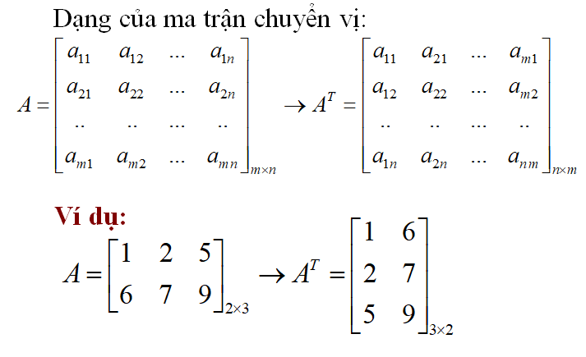
3. Các phép toán nhân 2 ma trận

Slide 8
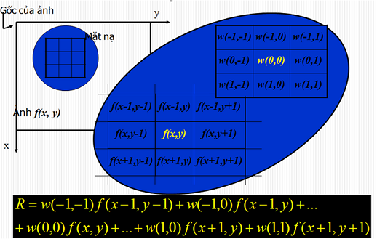

Slide 9
Tích chập

Slide 10
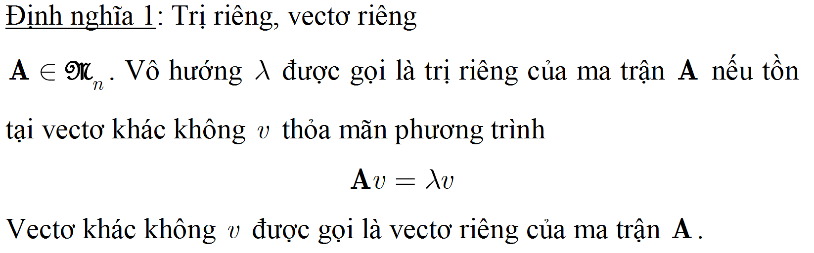
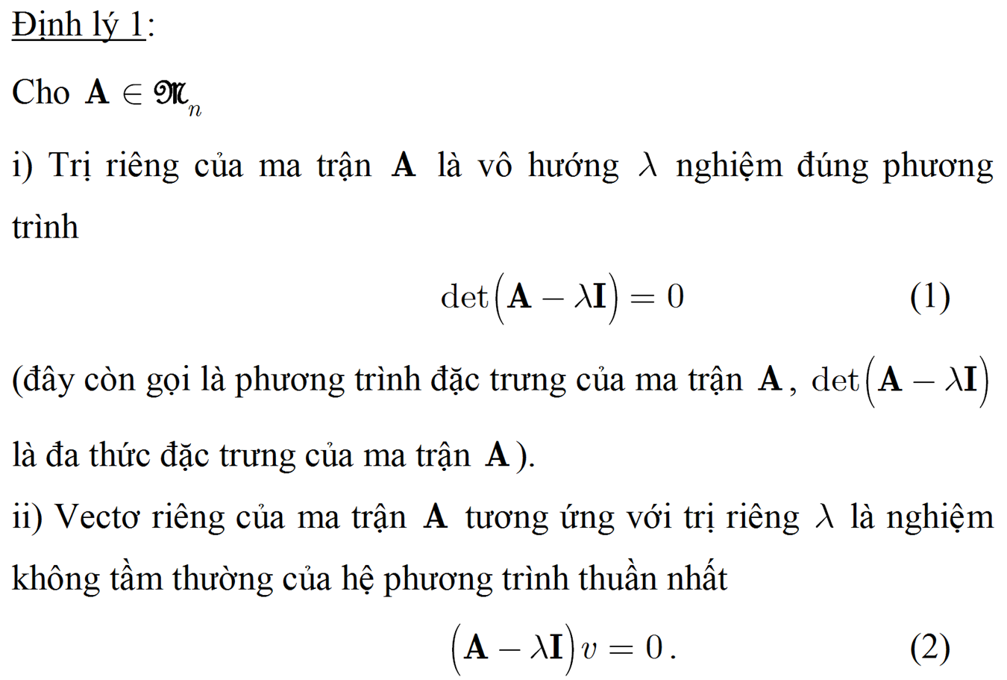
4. Trị riêng và vector riêng của ma trận

Slide 11
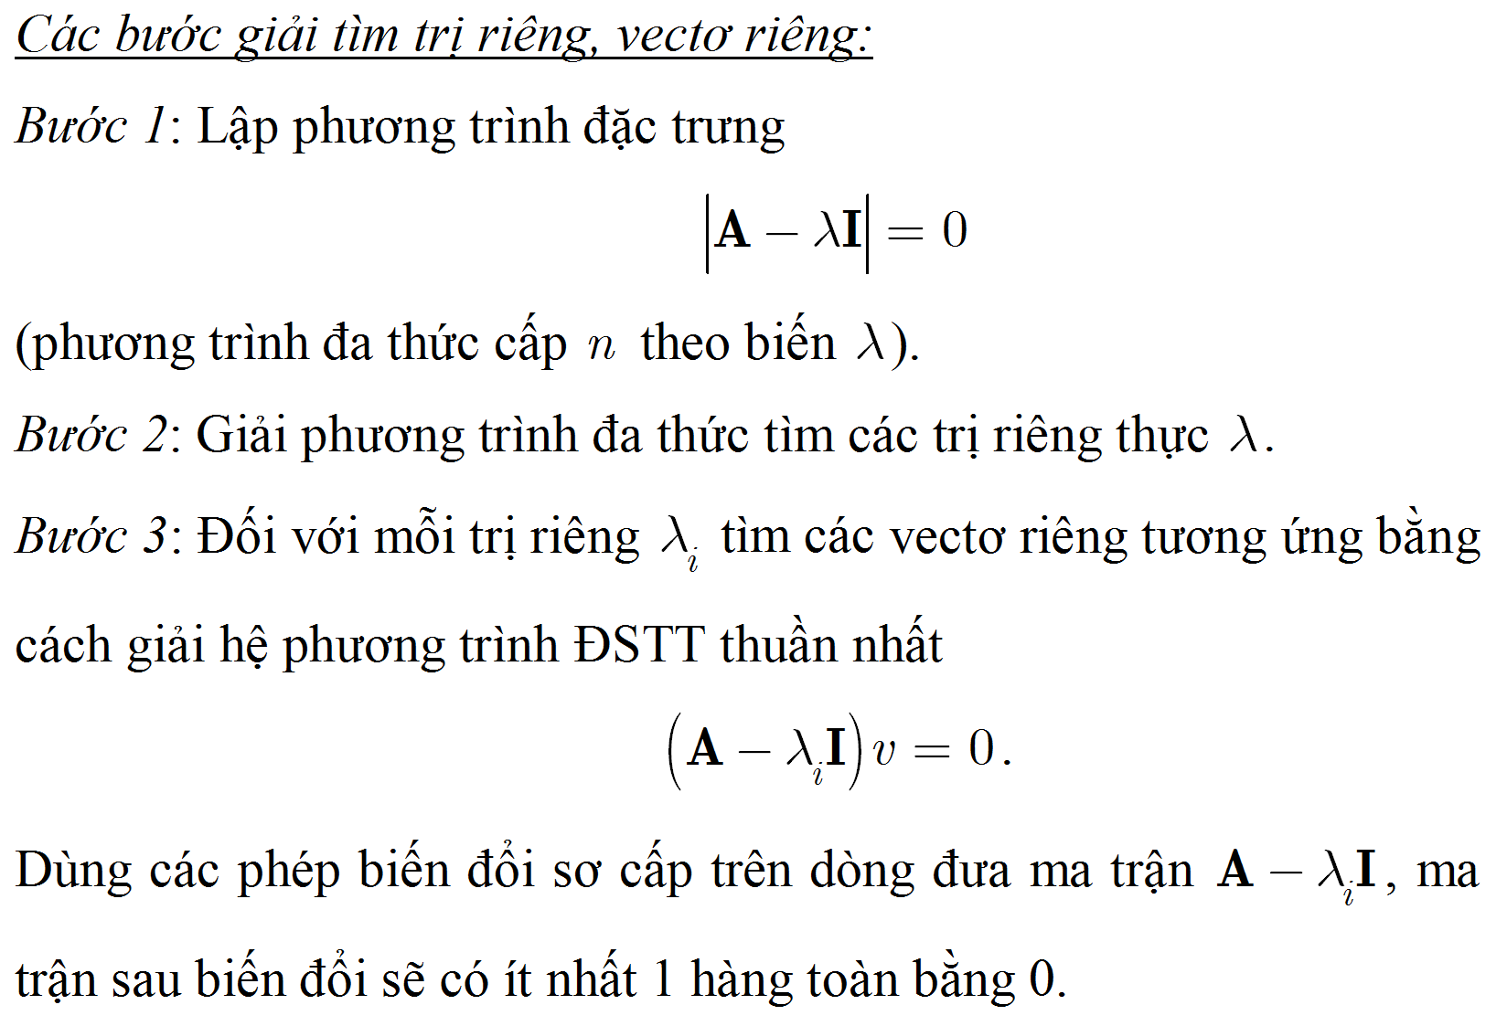
5. Thuật toán tìm trị riêng và vector riêng

Slide 12
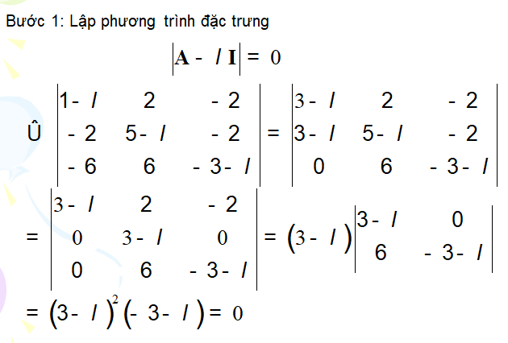

Slide 13
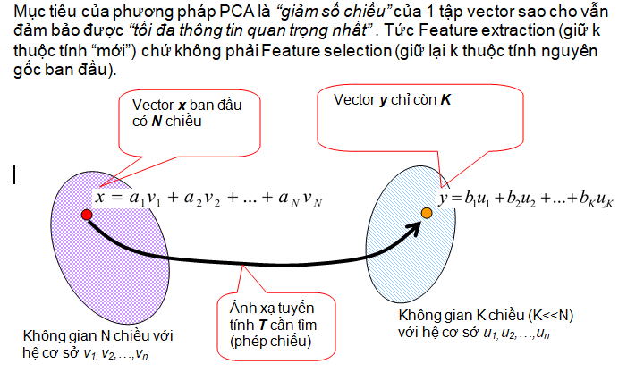
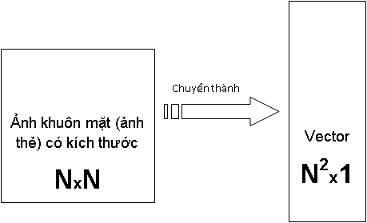
6.Ứng dụng của trị riêng và vector riêng

Slide 14
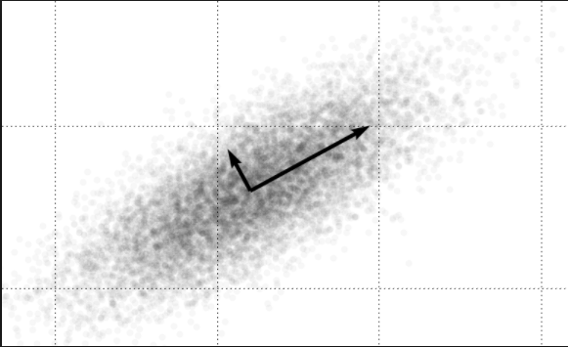
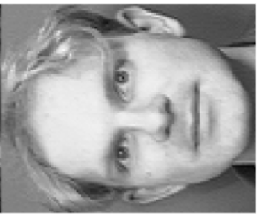
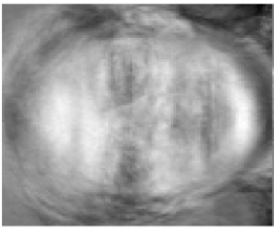
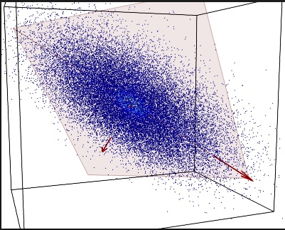
Eigen face

Slide 15
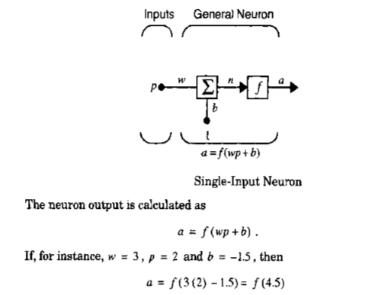
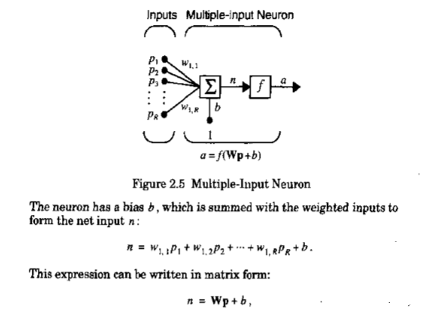
7. Mạng nơ ron

Slide 16
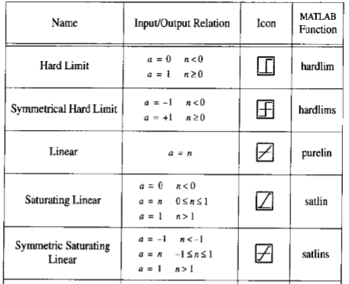
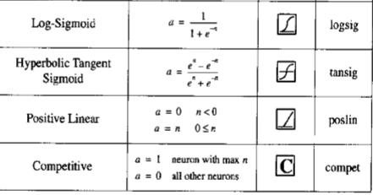

Slide 17
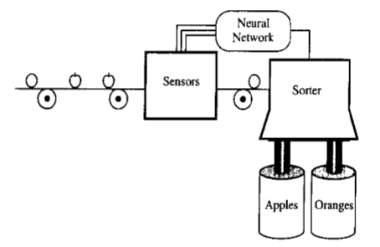
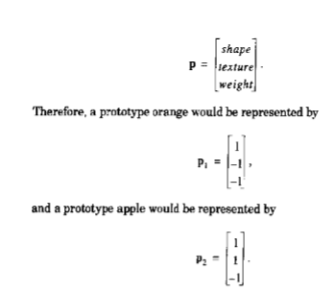
Ví dụ

Slide 18
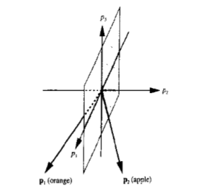
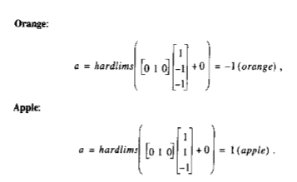
Ví dụ

Slide 19

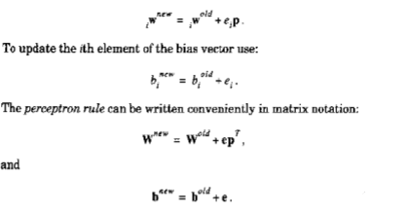
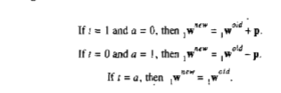

Slide 20
https://www.youtube.com/watch?v=f0yHTZaHuDo
https://www.youtube.com/watch?v=ohWQYkoAA7k
Best Cheap Photography Books
https://www.youtube.com/watch?v=aEcBnD80nLg

